Slide 1
课程名称
课程副标题
讲师：xxxx

Slide 2
本章目标
XXX
XXX
XXX
批注：仅每章第一次课有本页
edu.csdn.net

Slide 3


本节目标
了解XXX
熟练XXX
通过学习独立完成
案例1：XXX
批注：
1.目标较大可以分解目标，分解目标非必填；
2.每节目标不可以都是重难点，否则重难点标示没有意义；
3.目标可以既是重点又是难点；
4.目标分为了解、理解、掌握、运用四个深度层次；
edu.csdn.net

Slide 4
讲解共性问题
问题1
问题2
问题3
edu.csdn.net

Slide 5
小技巧
批注：
1、PPT中不要出现大段文字，陈列关键点即可；
2、建议使用图文并茂的呈现方式，示例见下一页；
3、类比的内容，建议使用表格的形式来呈现；

Slide 6
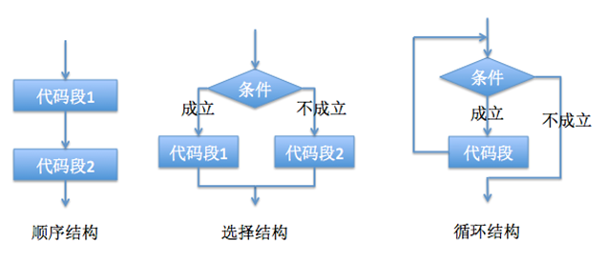
流程: 计算机执行代码的顺序就是流程 流程控制: 对计算机代码执行顺序的管理就是流程控制 流程分类: 流程控制一共分为三类：
流程控制介绍(示例)
批注：
PPT中不要出现使用画笔画出复杂图形的现象

Slide 7
注意事项
演示操作
演示内容介绍
XXX
XXX
批注：内容介绍对演示进行整体描述即可，可以包含流程和关键点等，不仅限于这两点。

Slide 8
文字要求
一级字号28
二级及以下字号24、18

Slide 9
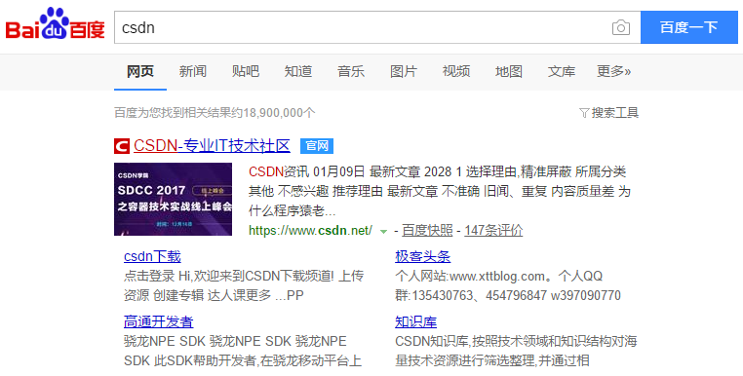
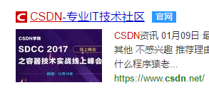
图片使用
批注：图片使用居中矩形阴影
图片可以使用画中画放大效果

Slide 10























素材页1

Slide 11










素材页2

Slide 12
小结
批注： 根据情况右键选择文字的母版
当某一节有多个PPT时，建议有此页

Slide 13
总结
批注：
根据情况右键选择文字的母版
每一节的最后一个PPT必须有此页

Slide 14
批注：
一个PPT对应一个视频，多个视频时，中间PPT可省略该页

